Slide 1


Estadística y modelación de sistemas socioecológicos en R
Dra. Yosune Miquelajauregui Graf
Notes:
Falta Urbano

Slide 2
Plan del día
Criterio de información de Akaike (AIC): selección de modelos e inferencia multimodelo
Máxima verosimilitud
Ejercicios
Disusión sobre análisis de datos de tesis y seminario
Notes:
Falta Urbano

Slide 3
AIC: selección de modelos
Criterio de información de Akaike: Es una medida de la calidad relativa de un modelo estadístico, para un conjunto de datos.
AIC = -2 log (L) + 2K
donde L es una medida del ajuste del modelo dada por el valor máximo de la función de verosimilitud y K es el número de parámetros a estimar.
Notes:
Falta Urbano

Slide 4
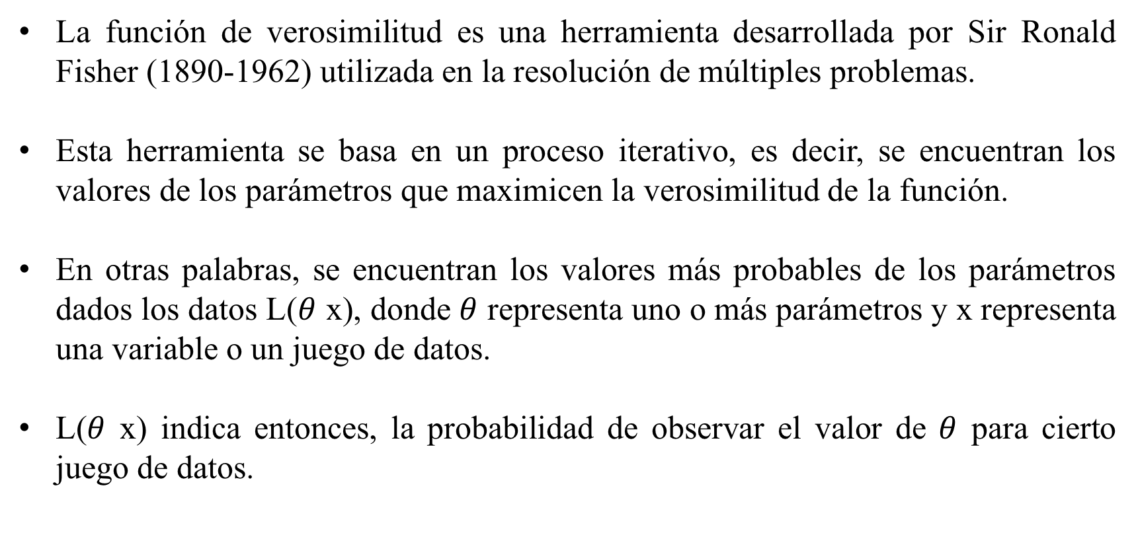
Máxima verosimilitud
La función de verosimilitud es una herramienta desarrollada por Sir Ronald Fisher (1890-1962) utilizada en la resolución de múltiples problemas.
Esta herramienta se basa en un proceso iterativo, es decir, se encuentran los valores de los parámetros que maximicen la verosimilitud de la función.
En otras palabras, se encuentran los valores más probables de los parámetros dados los datos L($θ$ x), donde $θ$ representa uno o más parámetros y x representa una variable o un juego de datos.
L($θ$ x) indica entonces, la probabilidad de observar el valor de $θ$ para cierto juego de datos.
Notes:
Falta Urbano

Slide 5
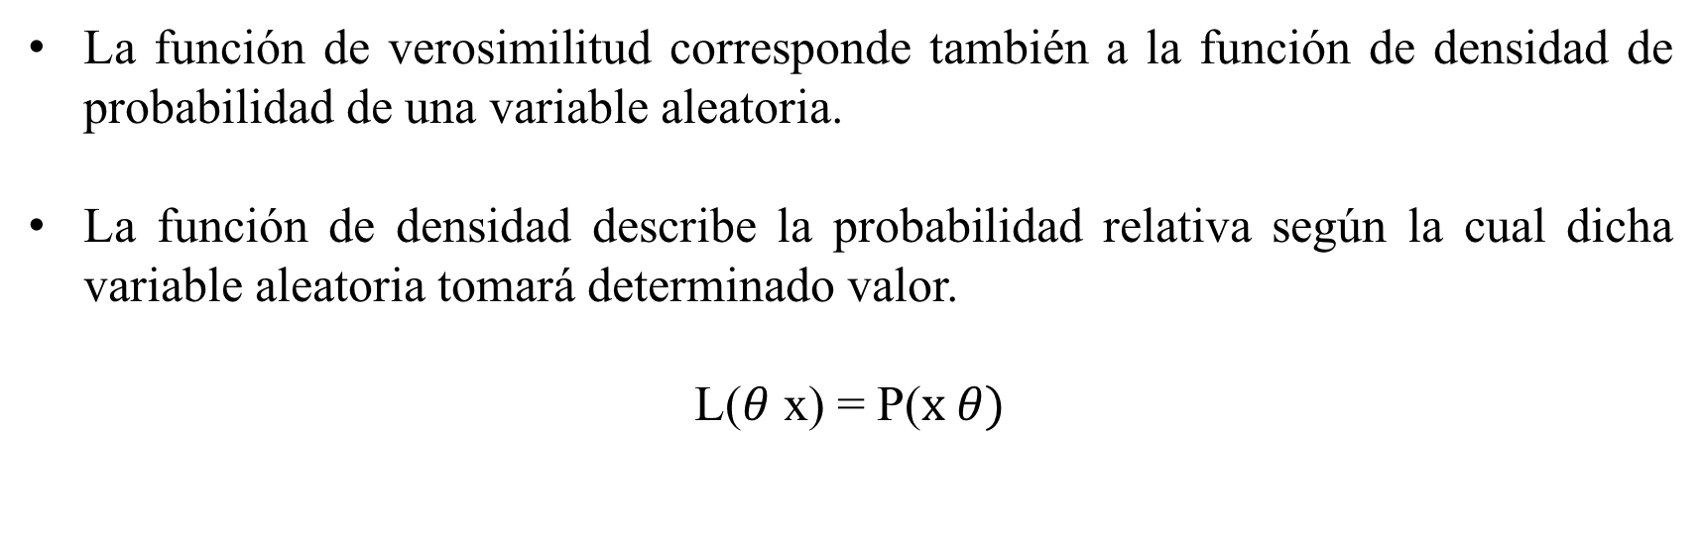
Máxima verosimilitud
La función de verosimilitud corresponde también a la función de densidad de probabilidad de una variable aleatoria.
La función de densidad describe la probabilidad relativa según la cual dicha variable aleatoria tomará determinado valor.
L($θ$ x) = P($x θ)$
Función de máxima verosimilitud
Función de densidad de una variable aleatoria
Notes:
Falta Urbano

Slide 6
Máxima verosimilitud
Imaginemos un experimento con una moneda. Queremos saber la probabilidad de obtener cara. Lanzamos 20 veces la moneda y obtenemos lo siguiente:
lanzamiento [1]
"cruz" "cara" "cara" "cara" "cara" "cara" "cara" "cruz" "cruz" "cara” "cara" "cara" "cara" "cara" "cara” "cara" "cruz" "cara" "cruz" "cara"
table(lanzamiento)
cara cruz
15 5
Si alguien preguntara sobre la probabilidad de obtener “cara”, podríamos responder que ésta es ciertamente, mayor que la probabilidad de obtener “cruz”.
Notes:
Falta Urbano

Slide 7
Máxima verosimilitud
Tenemos un experimento binomial (éxito vs fracaso).
Podemos utilizar la función de densidad para la distribución binomial: distribución discreta que cuenta el número de éxitos x (obtener “cara”) en una secuencia de n ensayos (20), con una probabilidad p de obtener 1 éxito. Sabemos que p puede variar entre 0 y 1.
dbinom (x= , size= , prob= )
Notes:
Falta Urbano

Slide 8
Máxima verosimilitud
Valor de la función de máxima verosimilitud = 0.202
theta <- seq (from=0, to =1, by=0.01)
Vero <- dbinom(x=15, size=20, prob=theta)
which(Vero==max(Vero))
76
theta[76]
0.75
Es decir, si observamos x=15 “caras” sobre n=20 lanzamientos, tenemos una probabilidad de 0.75 de obtener “cara” con esta moneda.
0.75 es el valor más probable según la función de máxima verosimilitud dados los datos.
Estimado de p en el punto máximo (MLE) = 0.75
Notes:
Falta Urbano

Slide 9
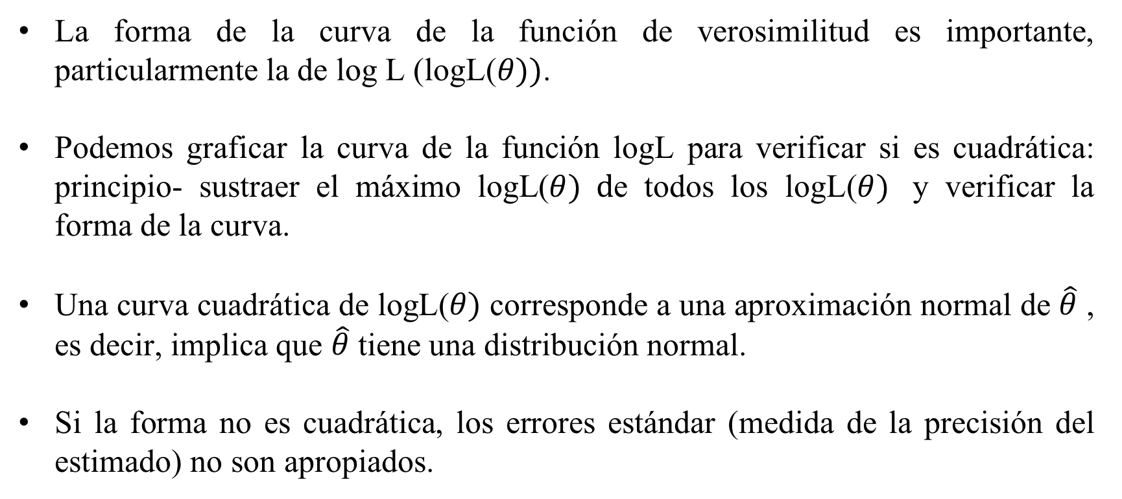
Máxima verosimilitud
La forma de la curva de la función de verosimilitud es importante, particularmente la de log L (logL($θ))$.
Podemos graficar la curva de la función logL para verificar si es cuadrática: principio- sustraer el máximo logL($θ) d$e todos los logL($θ)$ y verificar la forma de la curva.
Una curva cuadrática de logL($θ)$ corresponde a una aproximación normal de $\hat{θ}$ , es decir, implica que $\hat{θ}$ tiene una distribución normal.
Si la forma no es cuadrática, los errores estándar (medida de la precisión del estimado) no son apropiados.
Notes:
Falta Urbano

Slide 10
Máxima verosimilitud
No cuadrática
Notes:
Falta Urbano

Slide 11
Máxima verosimilitud
Cuadrática
Notes:
Falta Urbano

Slide 12
AIC: selección de modelos
AIC es una herramienta interesante cuando se tiene una serie de modelos pertinentes que hemos especificado a priori.
El modelo con el valor de AIC más bajo es el “mejor” para los datos que alimentan a los modelos.
AIC no es una prueba de hipótesis, no hay noción del valor de significancia. Se habla más bien del concepto de un modelo “pobre” y “mejor”.
Especificación de modelos: Justificación biológica de modelos que incluyan o no términos.
Notes:
Falta Urbano

Slide 13
AIC: selección de modelos
Selección de modelos = selección de variables
¿Qué variables debo utilizar?
¿Qué modelo debo utilizar?
Es MUY importante utilizar la misma base de datos, esto quiere decir que la variable dependniente no cambia.
Podemos hacer variar la función de liga (link). El interior del modelo podemos utilizar transformaciones.
Verificamos el ajuste del modelo más complejo (modelo general).
Notes:
Falta Urbano

Slide 14
Utilización de AIC
Para muestras pequeñas (n/k<~40) se utiliza una versión modificada de AIC en el que se agrega un factor de corrección:
AIC = -2 log (L) + 2K + 2K(K+1)/(n-K-1)
Factor de corrección
Notes:
Falta Urbano

Slide 15
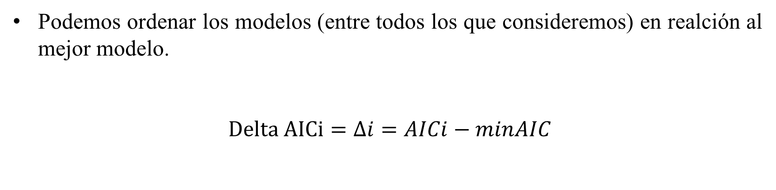
Clasificación de modelos
Podemos ordenar los modelos (entre todos los que consideremos) en realción al mejor modelo.
$Delta AICi=∆i=AICi−minAIC$
Modelo i
Mejor modelo
(con el AIC más bajo)
Notes:
Falta Urbano

Slide 16
Clasificación de modelos
Los valores de Delta AIC son fáciles a interpretar y proporcionan una metodología para comparar los modelos.
Delta AIC | Interpretación
<2 | Modelo probable
Entre 4 y 7 | Modelo poco probable
>10 | Modelo improbable
Notes:
Falta Urbano

Slide 17
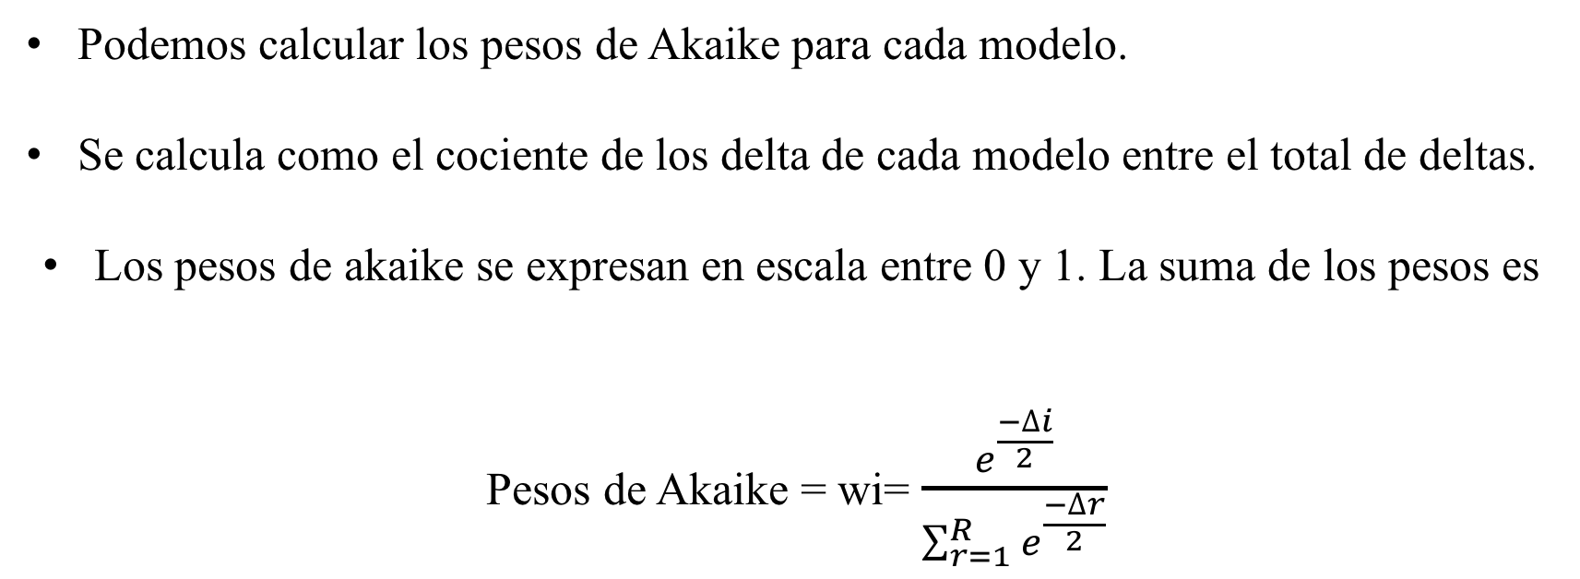
Pesos de Akaike
Podemos calcular los pesos de Akaike para cada modelo.
Se calcula como el cociente de los delta de cada modelo entre el total de deltas.
Los pesos de akaike se expresan en escala entre 0 y 1. La suma de los pesos es
Pesos de Akaike = wi= $\frac{e^{\frac{−∆i}{2}}}{\sum_{r=1}^{R}{e^{\frac{−∆r}{2}}}}$
Notes:
Falta Urbano

Slide 18
Pesos de Akaike
Interpretación del peso de Akike: la probabilidad que un modelo sea mejor teniendo en cuenta a los otros modelos candidatos.
Por ejemplo, un peso de 0.65 para un modelo significa que tiene 65% más probabilidad de ser mejor modelo que el resto de los modelos candidatos.
El modelo 1 es 0.65/0.22~3 veces mejor que el modelo 2 (evidencia de cociente)
Modelo | K | AIC | Delta AIC | Peso de Akaike
1 | 2 | 12.3 | 0 | 0.65
2 | 4 | 14.4 | 2.15 | 0.22
Notes:
Falta Urbano

Slide 19
Ejemplo
Tiempo necesario de las salamandras para recorrer 1 m en el suelo según distintas variables del micro-hábitat.
Tiempo es una variable continua (regresión lineal)
Notes:
Falta Urbano

Slide 20
Ejemplo
Variables que podrían influenciar potencialmente el desplazamiento de las salamandras:
Aire: temperatura del aire : CONTINUA
Cobertura: Cobertura vegetal (<50 m vs >50 m) : BINARIA
Largo: Largo de la salamandra (cm) : CONTINUA
Modelos plausibles:
Aire
Cobertura
Largo+Cobertura
Aire+Cobertura+Largo
Largo+Cobertura+Largo*Cobertura
Aire+Cobertura +Largo+Cobertura*Largo
Notes:
Falta Urbano

Slide 21
Ejemplo
Verificar el ajuste del modelo global
summary(mod1)
Call:lm(formula = Tiempo ~ Aire + Largo + Cobertura + Cobertura:Largo, data = saltiempo)
Residuals: Min 1Q Median 3Q Max -38.584 -2.385 0.525 2.890 14.591
Coefficients:
Estimate Std. Error t value Pr(>|t|)
(Intercept) 132.4397 5.7891 22.878 <2e-16 ***
Aire -5.3206 0.3323 -16.010 <2e-16 ***
Largo 0.2104 0.3746 0.562 0.5752
Cobertura 13.1443 7.6162 1.726 0.0865 .
Largo:Cobertura -0.2107 0.3746 -0.562 0.5747
---Signif. codes: 0 ‘***’ 0.001 ‘**’ 0.01 ‘*’ 0.05 ‘.’ 0.1 ‘ ’
Residual standard error: 6.208 on 144 degrees of freedom
Multiple R-squared: 0.8326,
Adjusted R-squared: 0.828
F-statistic: 179.1 on 4 and 144 DF, p-value: < 2.2e-16
Notes:
Falta Urbano

Slide 22
Ejemplo
Verificar el ajuste del modelo global
Notes:
Falta Urbano

Slide 23
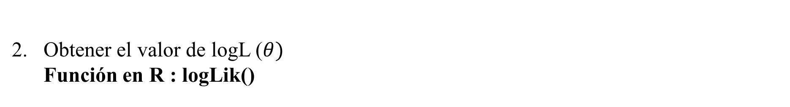
Ejemplo
Obtener el valor de logL ($θ)$
Función en R : logLik()
logLik(mod1)'log Lik.' -480.9214 (df=6)
El valor máximo de la función de verosimilitud es -480.9 dados los datos
Notes:
Falta Urbano

Slide 24
Ejemplo
3. Correr modelos alternativos/candidatos
mod2<- lm(Tiempo~Aire, data=saltiempo)
mod3<- lm(Tiempo~Cobertura, data=saltiempo)
mod4<- lm(Tiempo~Largo, data=saltiempo)
mod5<- lm(Tiempo~Largo+Cobertura, data=saltiempo)
mod6<- lm(Tiempo~Largo+Cobertura+Cobertura:Largo, data=saltiempo)
mod7<- lm(Tiempo~Aire+Largo+Cobertura, data=saltiempo)
Notes:
Falta Urbano

Slide 25
Ejemplo
4. Obtener AIC, Delta AIC, Pesos
AICc_1<--2*logLik(mod1)[1]+2*(length(coefficients(mod1))+1)+ (2*(length(coefficients(mod1))))*(length(coefficients(mod1)+1))
/(150-length(coefficients(mod1))-1)
Delta_AIC_1<-AICc_1-min(AICtotal)
Pesos AIC_1 <- exp(-Delta_AIC_1/2)/sum(exp(-Resultados$Delta_AICc/2))
Notes:
Falta Urbano

Slide 26
Ejemplo
5. Generar tabla con resultados
 | Modelo | AICc | DeltaAICc | AICcPeso
7 | Aire+Largo+Cobertura | 972.5865 | 0.000000 | 6.902973e-01
1 | Largo+Aire+Cobertura+Largo:Cobertura | 974.1901 | 1.603581 | 3.096158e-01
2 | Aire | 990.5454 | 17.958969 | 8.695523e-05
6 | Largo+Cobertura+Largo:Cobertura | 1124.6028 | 152.016295 | 6.747099e-34
3 | Cobertura | 1157.4813 | 184.894853 | 4.893606e-41
5 | Largo+Cobertura | 1159.5821 | 186.995641 | 1.711783e-41
4 | Largo | 1232.7768 | 260.190317 | 2.184876e-57
El modelo 7 es 0.69/0.39= 1.7 más probable de ser mejor modelo que el modelo 1
y ~9 veces mejor que el modelo 2
Notes:
Falta Urbano

Slide 27
Inferencia multimodelo
Cuando tenemos múltiples modelos, podemos basar nuestra inferencia sobre el modelo que se encuentra en la primera posición, siempre y cuando su peso >0.90
Cuando el peso <0.90, distintos modelos son plausibles.
En este caso, la mejor estrategia es basar la inferencia sobre el conjunto de modelos candidatos (Inferencia multimodelo).
Notes:
Falta Urbano

Slide 28
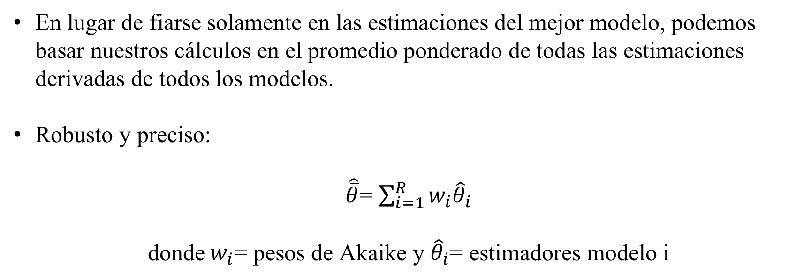
Inferencia multimodelo
Calcular el promedio de modelos
En lugar de fiarse solamente en las estimaciones del mejor modelo, podemos basar nuestros cálculos en el promedio ponderado de todas las estimaciones derivadas de todos los modelos.
Robusto y preciso:
$\hat{\overline{θ}}$= $\sum_{i=1}^{R}{w_{i}{\hat{θ}}_{i}}$
donde${ w}_{i}$= pesos de Akaike y ${\hat{θ}}_{i}$= estimadores modelo i
Notes:
Falta Urbano

Slide 29
Inferencia multimodelo
Calcular el promedio de modelos
Imaginemos que estamos interesados en el efecto de la variable Aire sobre el tiempo de desplazamiento de las salamandras.
Tres modelos plausibles:
Aire
Aire+Cobertura+Largo
Aire+Cobertura +Largo+Cobertura*Largo
Notes:
Falta Urbano

Slide 30
Inferencia multimodelo
Recalcular los Delta AIC y los pesos de Akaike para los modelos que incluyen la variable de interés: Aire
 | Modelo | AICc | DeltaAICc | AICcPeso
7 | Aire+Largo+Cobertura | 972.5865 | 0.000000 | 6.902973e-01
1 | Largo+Aire+Cobertura+Largo:Cobertura | 974.1901 | 1.603581 | 3.096158e-01
2 | Aire | 990.5454 | 17.958969 | 8.695523e-05
Notes:
Falta Urbano

Slide 31
Inferencia multimodelo
Calcular el promedio de los modelos para la variable Aire
aire.ests <- c(coef(mod1)[2], coef(mod2)[2], coef(mod7)[2])
aire.ests Aire Aire Aire
-5.320552 -4.149320 -5.212568
mod.avg.est <- sum(ResultadosA$AICcPeso*aire.ests)
mod.avg.est[1]
-5.245909
Media ponderada de la variable Aire
Notes:
Falta Urbano

Slide 32
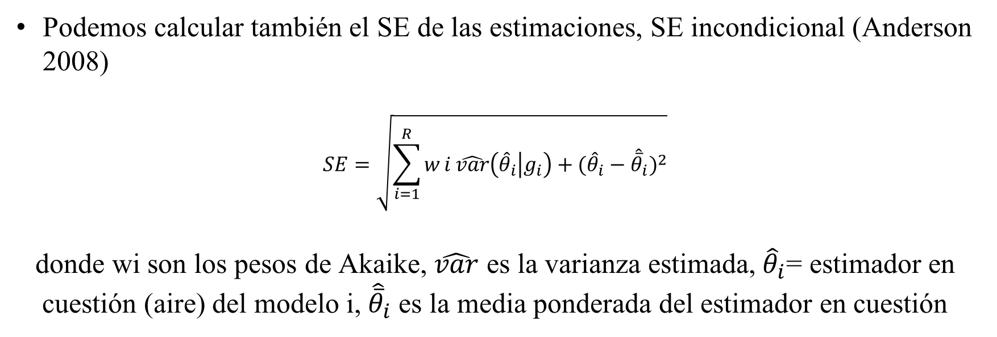
Inferencia multimodelo
Calcular la precisión de la media ponderada
Podemos calcular también el SE de las estimaciones, SE incondicional (Anderson 2008)
$$SE=\sqrt{{\sum_{i=1}^{R}{w}i}_{ }\hat{var}\left({\hat{θ}}_{i} | g_{i}\right)+{({\hat{θ}}_{i}−{\hat{\overline{θ}}}_{i})}^{2}}$$
donde wi son los pesos de Akaike, $\hat{var}$ es la varianza estimada, ${\hat{θ}}_{i}$= estimador en cuestión (aire) del modelo i, ${\hat{\overline{θ}}}_{i}$ es la media ponderada del estimador en cuestión
Notes:
Falta Urbano

Slide 33
Inferencia multimodelo
aire.se <- c(summary(mod1)$coef[2, 2], summary(mod2)$coef[2, 2], summary(mod7)$coef[2, 2])
aire.se[1] 0.3323302 0.1682901 0.2706232
incond.se <- sum(ResultadosA$AICcPeso*sqrt((aire.se^2) + ((aire.ests - mod.avg.est)^2)))
incond.se[1] 0.2937775
Notes:
Falta Urbano

Slide 34
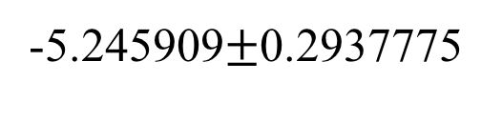
Inferencia multimodelo
Una vez que tenemos la media ponderada y el error estándar podemos construir los intervalos de confianza para evaluar el efecto de la variable Aire.
Para el efecto de la variable Aire:
Límite inferior 95%: -5.53
Límite superior 95%: -4.95
-5.245909$±\text{0.2937775}$
Conclusión: El cero no está incluido en el intervalo, por lo tanto hay un efecto de la variable Aire
Notes:
Falta Urbano

Slide 35
Ventajas de AIC vs Ho
Objetivo: No se basa en el nivel de significancia (0.05)
Riguroso y sencillo de calcular
Permite comparar modelos
Ideal para seleccionar modelos o variables
Fundado sobre principios sólidos de estadística (máxima verosimilitud)
Podemos incorporar incertidumbre (promedio ponderado)
Notes:
Falta Urbano

Slide 36
Ejercicios
Notes:
Falta Urbano

